Slide 1
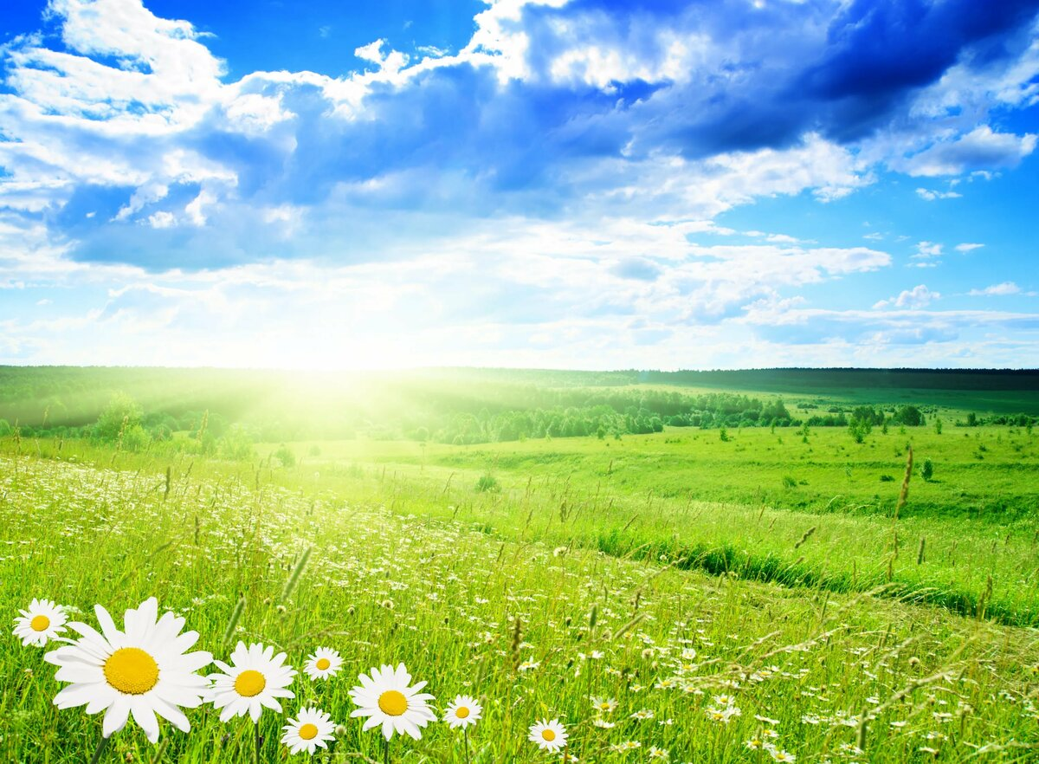
Мы рисуем лето!
Ярко солнце светит, В воздухе тепло, И, куда ни глянешь, Всё кругом светло. По лугу пестреют Яркие цветы, Золотом облиты Тёмные листы. Дремлет лес: ни звука, — Лист не шелестит, Только жаворонок В воздухе звенит.
И. З. Суриков
Седова Е.А.

Slide 2
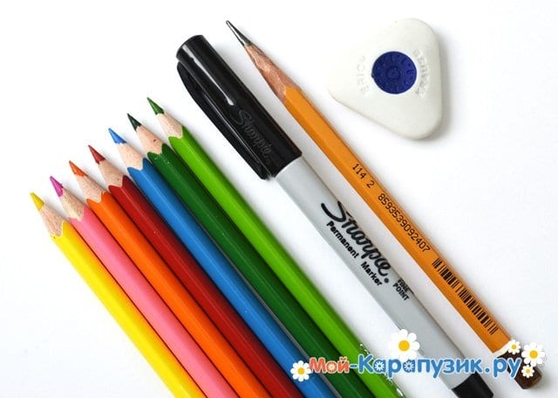
Лето – это цветы, бабочки, яркое голубое небо и зеленая трава. Именно такую картинку мы сегодня и нарисуем. Из этого рисунка можно будет сделать открытку.
Необходимые материалы:
Лист белой бумаги;
Цветные карандаши желтого, оранжевого, красного, розового, темно-зеленого, светло-зеленого и голубого цветов.
Розовый цвет можно заменить на фиолетовый, тогда получится настоящая радуга;
Тонкий маркер черного цвета;
Простой карандаш (желательно мягкий 3В);
Ластик.

Slide 3
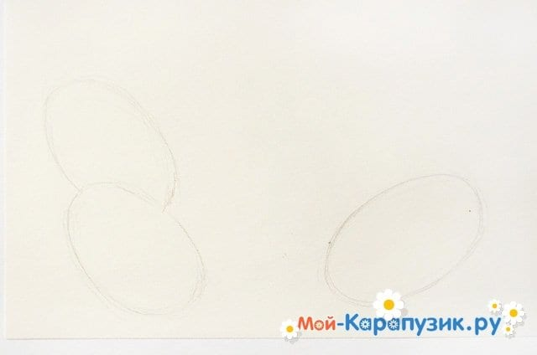
Сначала простым карандашом наметьте, где будут располагаться цветы. Линии должны быть очень легкими, еле заметными. Форма цветка вписывается в овал. Овалы разместите в нижней части листа, под разными углами к краям бумаги и друг к другу.

Slide 4
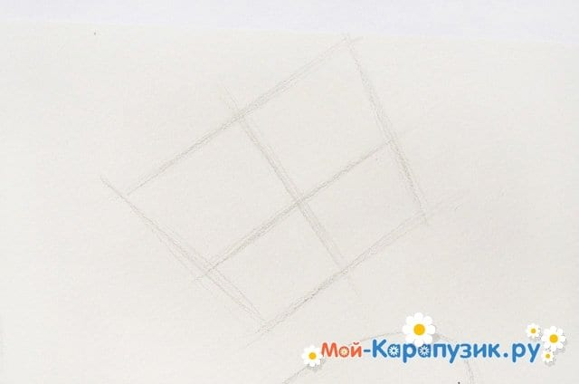
В верхней части отведите место для бабочки, легкими линиями определите ее размер и направление полета.

Slide 5
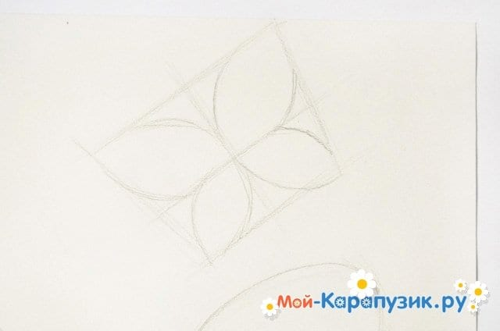
Если соединить уголки крылышки любой бабочки линиями, получится трапеция. Поэтому и рисовать бабочку нужно начинать с этой фигуры. Наметив ее контуры, разделите трапецию линией примерно посередине. От углов к центру трапеции закруглите форму крылышек. Обозначьте туловище и головку.

Slide 6
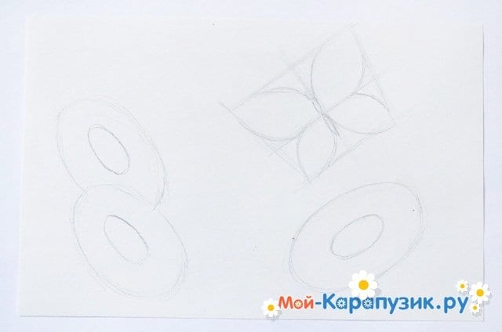
Теперь нарисуйте цветы. В середине каждого намеченного овала нужно сделать овалы поменьше.

Slide 7
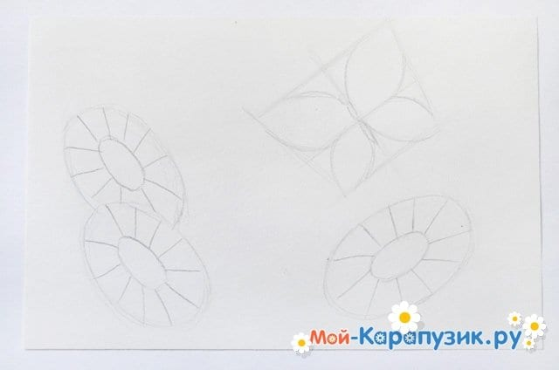
От этих маленьких овалов проведите расходящиеся линии, разделяющие лепестки.

Slide 8
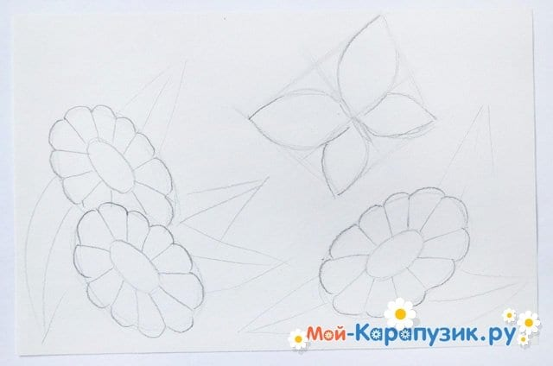
Закруглите лепестки, не нарушая намеченную форму цветка.

Slide 9
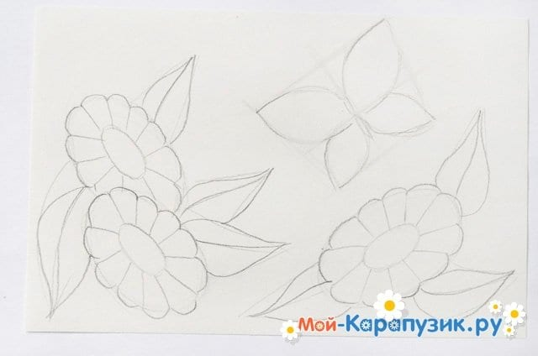
Легкими линиями отметьте расположение нескольких листочков. Они должны располагаться в разных направлениях. Сначала проведите серединную линию листа, потом от кончика две линии уголком. Прорисуйте листья, закругляя линии.

Slide 10
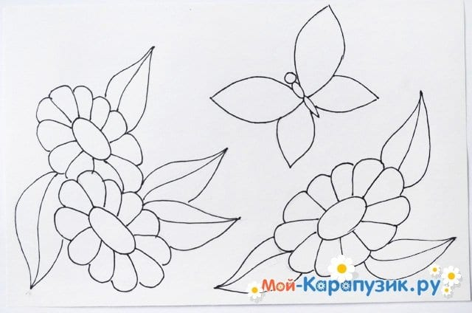
Полученные контуры цветов, листьев и бабочки аккуратно обведите маркером. Старайтесь, чтобы линии были плавными.

Slide 11
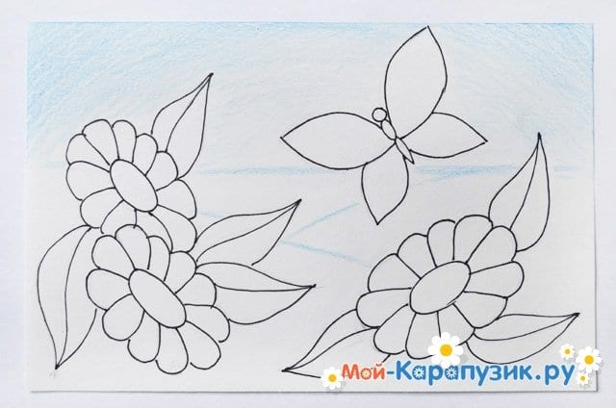
Возьмите голубой карандаш. Прозрачными линиями набросайте линию горизонта примерно посередине листа, а также линии холмов пониже. Легкими штрихами затонируйте небо. Начинайте тонировку от верхних углов листа к линии горизонта, постепенно ослабляя нажим.

Slide 12
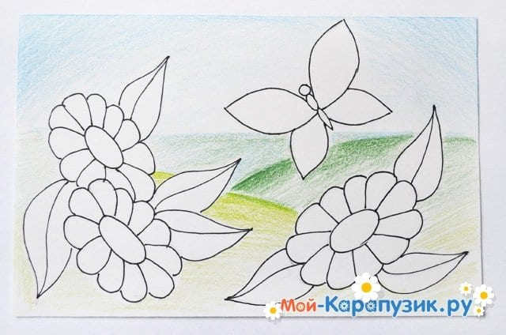
От линии горизонта также очень легко, рыхлыми штрихами с постепенным ослаблением нажима обозначьте даль с холмами.

Slide 13
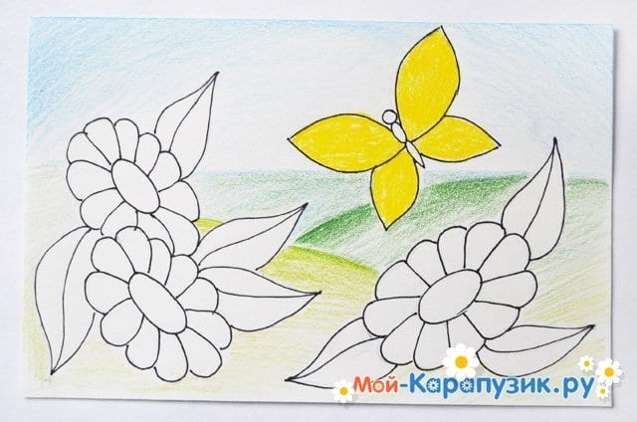
Желтым карандашом раскрасьте крылья бабочки. Делать это нужно мелкими штрихами с равномерным нажимом. Не давите на карандаш слишком сильно, лучше несколько раз пройдитесь штриховкой по одному месту, пока не добьетесь нужного тона.

Slide 14
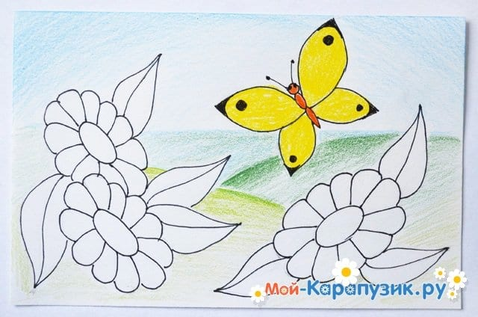
Туловище бабочки закрасьте оранжевым цветом, а маркером прорисуйте небольшие детали: пятнышки и черные уголки на крылышках, глазки и усики.

Slide 15
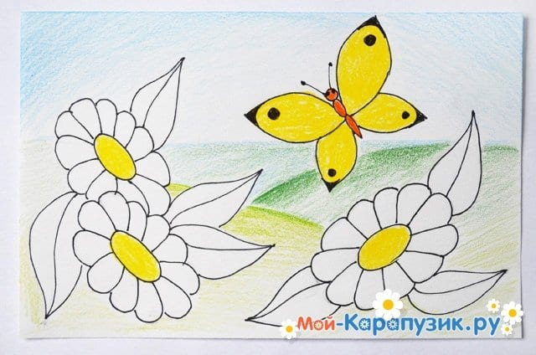
Теперь пора заняться цветочками. Желтым карандашом затушуйте серединки.

Slide 16
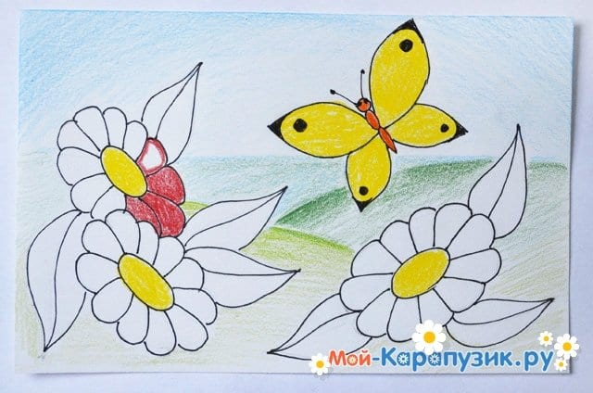
Потом начинайте тонировать лепестки. Чтобы тонировка выглядела аккуратно, обводите и раскрашивайте каждый лепесток отдельно. Штрихи должны быть мелкими, а нажим на карандаш равномерным.

Slide 17
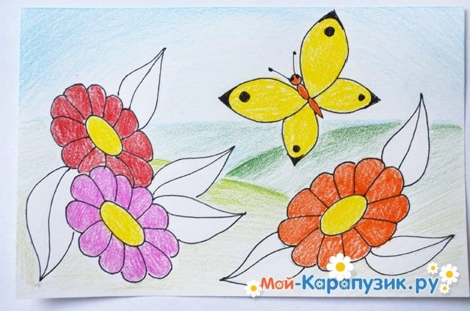
На нашем рисунке красный, оранжевый и розовый цветок. Но вы можете придумать другое сочетание.

Slide 18
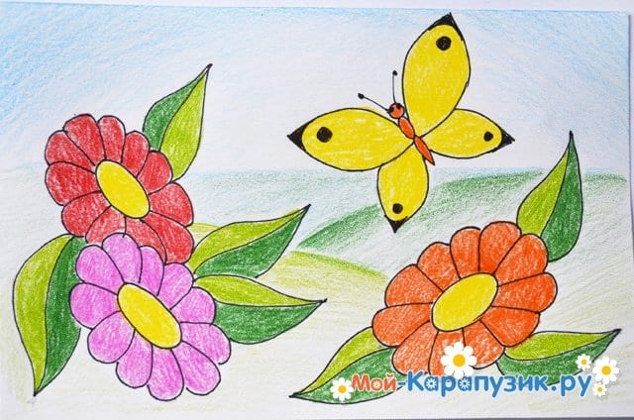
Листочки раскрасьте таким образом: одну половинку листа темно-зеленым, а вторую - светло-зеленым цветом.

Slide 19
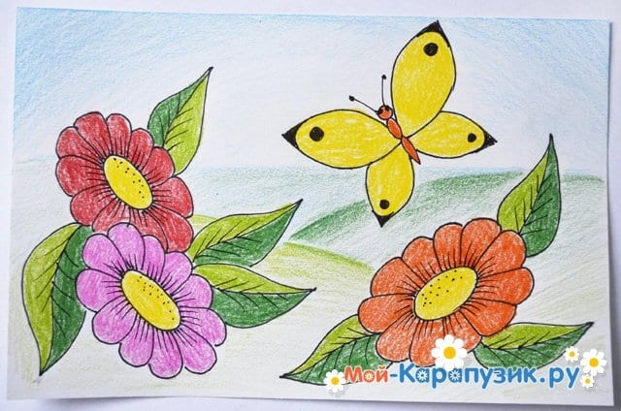
Закончите рисунок проработкой деталей маркером.
В середине цветочков нанесите несколько точек, нарисуйте прожилки на листиках.

Slide 20
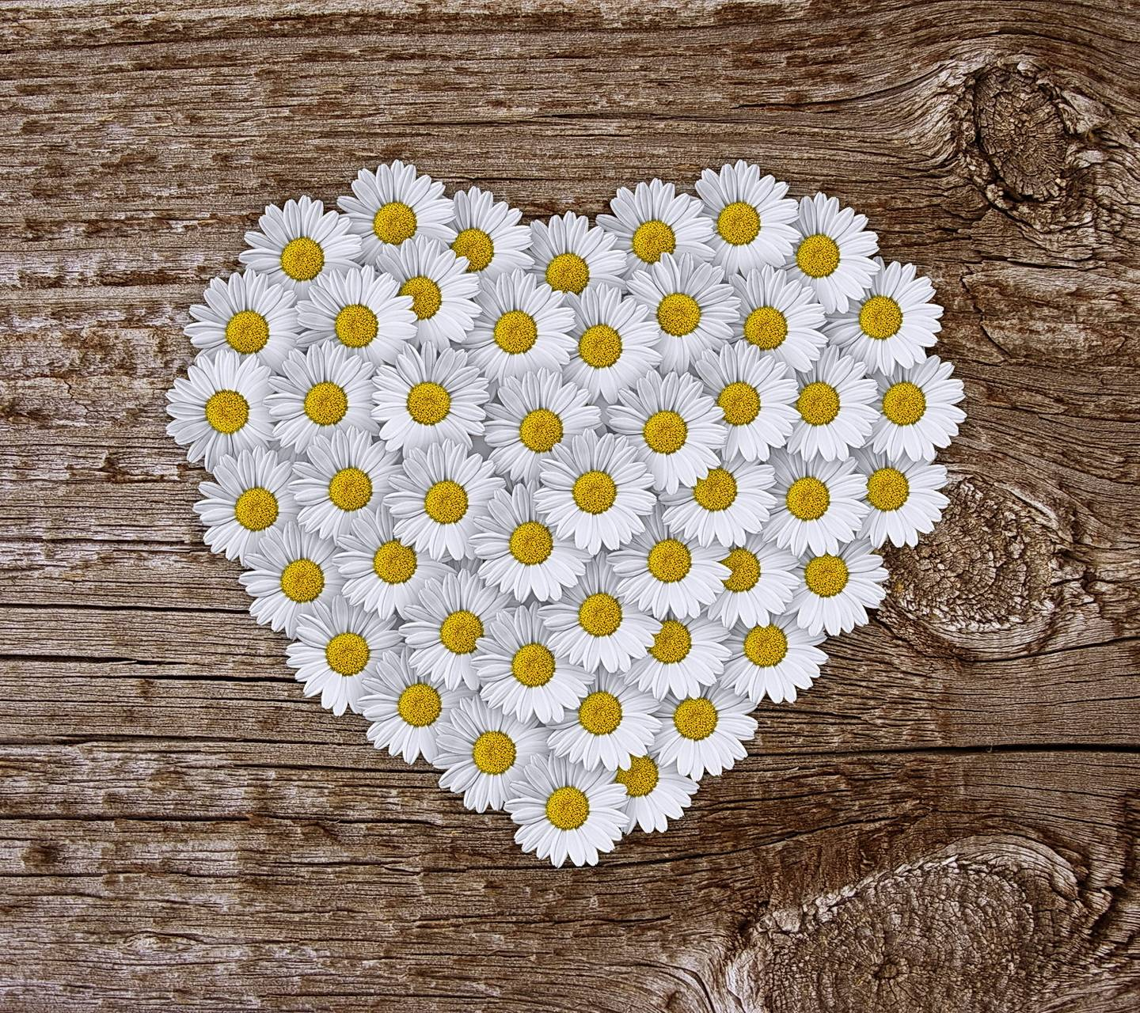
Твой рисунок готов!
Молодец, ты хорошо постарался!

